Slide 1


Slide 2


Slide 3


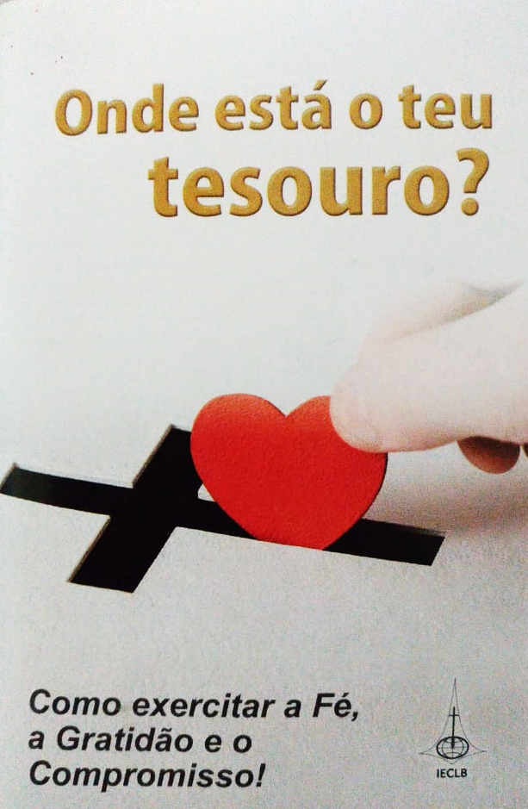
FÉ GRATIDÃO E COMPROMISSO
07 – Jesus e o dinheiro
Jesus e o dinheiro

Slide 4
FÉ GRATIDÃO E COMPROMISSO
07 – Jesus e o dinheiro
Fé – Gratidão - Compromisso
O assunto dinheiro é tão bíblico
quanto a oração e a fé!

Slide 5


FÉ GRATIDÃO E COMPROMISSO
07 – Jesus e o dinheiro
- O Dinheiro é bom ou ruim?
Bênção ou maldição?
- O dinheiro ou a forma?
Notes:
O dinheiro é bom ou ruim? As riquezas são uma bênção ou uma maldição?
O dinheiro é uma coisa negativa ou a forma como nos relacionamos com ele o torna bom ou ruim?

Slide 6


FÉ GRATIDÃO E COMPROMISSO
07 – Jesus e o dinheiro
Quando o dinheiro é uma maldição!
Amor ao dinheiro
x
Amor a Deus
Amor ao dinheiro,
obsessão e golpes
Notes:
Quando o dinheiro é uma maldição!
O dinheiro, por si somente, constitui-se de material neutro. No entanto, a partir da motivação do coração humano, ele pode ser colocado em uma posição de ídolo.
Jesus já sabia deste perigo e advertiu seus seguidores para que o amor ao dinheiro não concorresse com o amor a Deus (Mateus 6.19-34).
Por amor ao dinheiro, bens e riquezas, as pessoas ficam obcecadas e acabam cometendo atos ilícitos. Se corrompem e acabam corrompendo outras pessoas também. Nunca estão satisfeitas e a razão de suas vidas se transforma em apenas buscar mais e mais. A ganância e a avareza determinam todas as atitudes.
O fascínio pelos bens é tanto que é capaz de gerar uma criatividade tão grande nas pessoas a fim de aplicar golpes com o objetivo de “passar a perna” nos outros. Contudo, perceba que estes golpes são bem-sucedidos porque encontram solo fértil em pessoas que também são gananciosas, as quais desejam dinheiro fácil. Como, por exemplo, nos contos do bilhete premiado ou nas pirâmides financeiras.

Slide 7
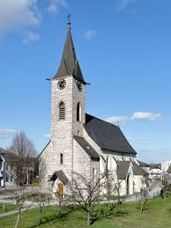
FÉ GRATIDÃO E COMPROMISSO
07 – Jesus e o dinheiro
Quando o dinheiro é uma maldição?
Quando usado de maneira equivocada na igreja
Notes:
Infelizmente esta maneira de pensar e de lidar com o dinheiro também influencia nosso jeito de ser Igreja. Aqui também o dinheiro se torna uma maldição da seguinte forma:
· Vemos isso claramente quando as pessoas encaram a Igreja como um clube onde se paga uma mensalidade com o objetivo de receber benefícios em troca (batismos, casamentos, sepultamentos, etc).
· Quando as pessoas contribuem por obrigação, como se fosse um imposto e não com generosidade, gratidão e alegria.
· Quando há dinheiro para tantas coisas e até para ostentação, mas para a Igreja e o Reino de Deus se comportam como miseráveis.
· Quando são iludidos por uma teologia maligna que tenta negociar com Deus: ‘‘Quanto mais você der para Deus, mais Deus vai te dar”.
· Pessoas que diminuem e resumem sua participação e compromisso com a Igreja à sua contribuição financeira. Dizem que estão em dia, portanto cumpriram com suas obrigações.
· Quando não há generosidade por parte dos membros, as comunidades se obrigam a promover eventos e festas mundanas a fim de levantar recursos para se manter.

Slide 8
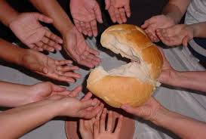
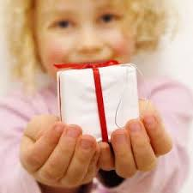
FÉ GRATIDÃO E COMPROMISSO
07 – Jesus e o dinheiro
Quando o dinheiro é uma bênção!
- Na partilha e não no acúmulo
- Na generosidade
Notes:
Quando o dinheiro é uma bênção!
Deus quer que façamos bom uso do dinheiro que temos recebido. A Bíblia aborda o assunto dinheiro seguidamente. Jesus Cristo falou sobre dinheiro, bens e riquezas mais de noventa (90) vezes.
O caminho não é desenvolver uma ética de desprezo ao dinheiro. Segundo os ensinamentos de Jesus, o dinheiro e os bens perderam o seu poder. O que importa não é o dinheiro em si, mas a capacidade de dispor dele livremente, ou seja, de não ser escravo dele.
Então o dinheiro pode constituir-se num objeto de oferta a Deus (Mc 12.41-44). O dinheiro é uma bênção de Deus na medida em que é livremente dado, e não acumulado (1 Tm 6.18ss). É necessário que ele desapareça como poder hostil ao poder de Cristo. Jesus não concorre com o dinheiro, mas com a condição de ídolo que conferimos aos bens: Dai, pois, a César o que é de César e a Deus, o que é de Deus. Mt 22.21. Conforme Jesus, os bens devem deixar de ser um poder para tornar-se o sinal do amor fraternal e do restabelecimento da igualdade (2 Co 8.12ss).
Tudo aquilo que possuímos nos foi confiado por Deus. Isso significa que também temos uma responsabilidade. Deus deseja que coloquemos tudo aquilo que Ele nos confiou a serviço do seu Reino e do amor ao próximo. Quem assim o faz, está também multiplicando e fazendo render fruto com o que Deus lhe deu (Mt 25.14-30). Da mesma forma, para todas as pessoas que receberam talentos há a mesma expectativa: ninguém está isento de trabalhar com o que recebeu de Deus. Como disse Jesus: Mas àquele a quem muito foi dado, muito lhe será exigido; e àquele a quem muito se confia, muito mais lhe pedirão. Lucas 12.48b.
O espírito de generosidade perpassa todo Novo Testamento a respeito das ofertas. Não há negociação quando se trata de ofertas para Deus. O ser humano sempre está em dívida. Favores acontecem entre iguais. Não é o nosso caso. Pois, antes de agradecermos, antes de ofertarmos, Deus já nos ofertou bens grandiosos, de valor incalculável: a nossa VIDA, a SALVAÇÃO e a COMUNHÃO. Por isso nossa atitude de contribuir e ofertar é sempre resposta ao que Deus já fez desde o princípio de nossa vida. A generosidade de Deus sempre é muito maior que a nossa.

Slide 9
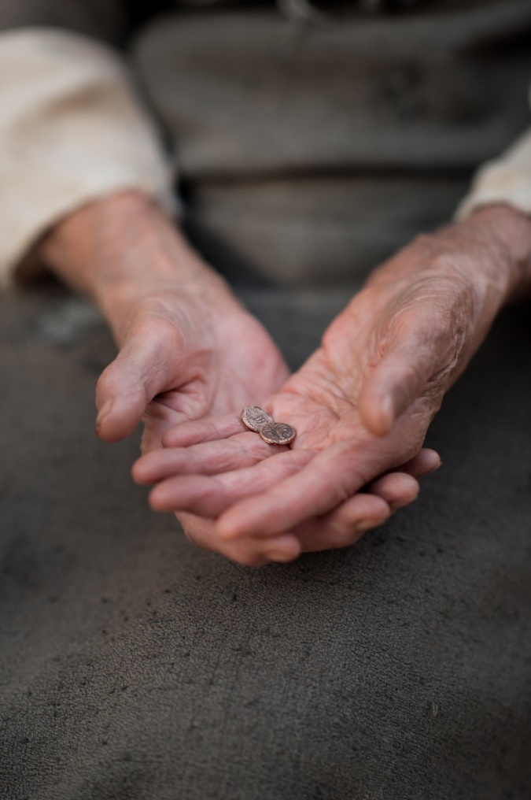
FÉ GRATIDÃO E COMPROMISSO
07 – Jesus e o dinheiro
Quando o dinheiro é uma bênção!
Ofertar com liberdade
e generosidade
Marcos 12.41-44
Notes:
Um exemplo de ofertar com liberdade e generosidade
Jesus observou como uma viúva pobre foi ao templo levar sua oferta. Muitos ricos haviam depositado grandes quantias em moedas na caixa. Naquela época, a caixa fazia barulho quando uma moeda era colocada. Os ricos gostavam de mostrar quanto barulho faziam ao ofertar. Aquela viúva, muito pobre, dirigiu-se humildemente à caixa de ofertas e depositou apenas duas moedas de pouco valor.
Jesus então chamou a atenção dos discípulos exaltando a maneira como a viúva ofertou. Os ricos depositaram do que estava sobrando e ela trouxe tudo o que tinha (Marcos 12.41-44).
Nesse texto, a viúva confia em Deus de todo coração, de toda alma, de todo entendimento. A gratidão a Deus da viúva pobre é total, tanto que lhe dedica não apenas um, dois ou dez porcento, mas dedica tudo o que tem. O valor material nem era tão grande. Mas Jesus aponta para a generosidade, a disposição de seu coração e o espírito de doação que estavam implicados neste gesto.
Outras pessoas materialmente até ofertavam mais que a pobre viúva. Mas a generosidade não se fazia presente. Ou seja, o valor material de uma oferta nem sempre corresponde à mesma medida de gratidão, generosidade e coerência.
A partir disso, podemos ver que o critério para o qual Jesus aponta não vai na direção de uma porcentagem fixa e igual para todas as pessoas, mas da gratidão e compromisso em responder a tudo o que Deus já nos tem dado. Há quem dedica a Deus tudo o que tem!

Slide 10

FÉ GRATIDÃO E COMPROMISSO
07 – Jesus e o dinheiro
Resumindo:
1 - O dinheiro é maldito quando se torna um ídolo e ocupa o lugar de Deus.
2 - O dinheiro é bênção quando administrado conforme os princípios e a vontade de Deus.
3 - Contribuir financeiramente com a missão de Deus não isenta as pessoas de buscar a justiça no mundo;
4 - Dar ofertas deve acontecer em humildade e não para o auto engrandecimento;
5 - A maneira como eu contribuo demonstra quem eu sou de verdade.

Slide 11
FÉ GRATIDÃO E COMPROMISSO
07 – Jesus e o dinheiro
Para refletir e praticar!
Onde você percebe que o dinheiro se torna um problema em nossos dias?
De que forma o dinheiro pode ser bênção na vida das pessoas?
O que é necessário para que as pessoas contribuam com mais generosidade e gratidão?
Por que tão poucas pessoas tem muitas posses e tantas pessoas possuem tão pouco?

